Slide 1
Tervetuloa vetovoimaiseen Helsinkiin – oppimisympäristönä koko kaupunki
Oppisopimus ry:n syysseminaari
3.11.2026
Sari Slöör, vararehtori
Helsingin kaupunki, Stadin AO

Slide 2
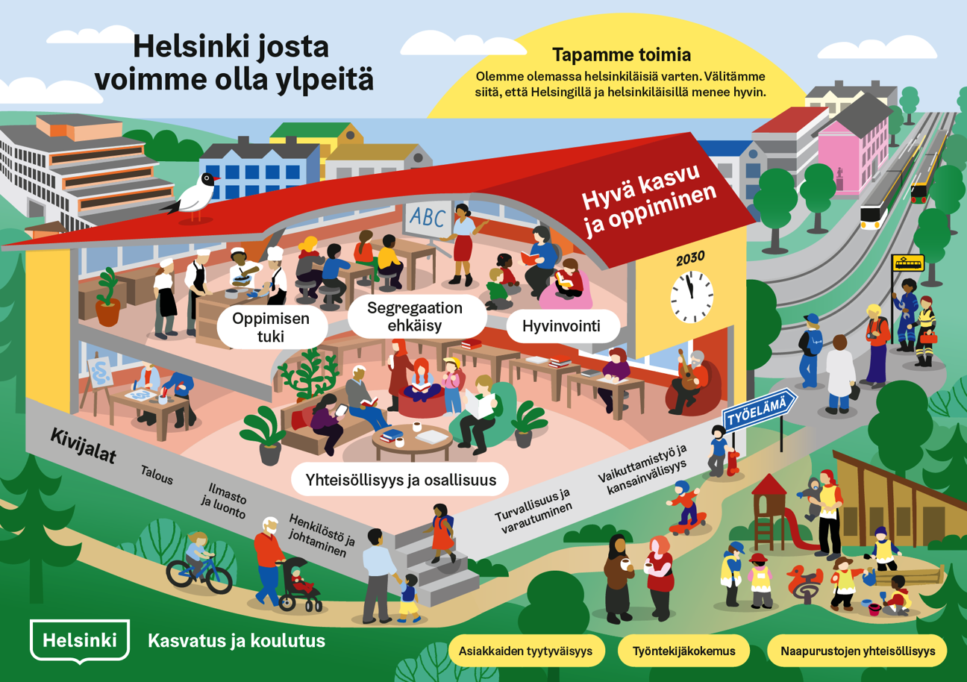

Slide 3







Valmistaudumme tulevaan
JÄNNITTEET JA
RISTIRIIDAT
Osaamistarpeisiin vaikuttavia ilmiöitä
VÄESTÖN-MUUTOS
VERKOSTOJEN VALTA
ILMASTON-MUUTOS
GLOBALISAATIO
DIGITALISAATIO
JA TEKOÄLY
TYÖELÄMÄN MUUTOS
SEGREGAATIO

Slide 4








Tavoitteena hyvinvoiva ja oppiva helsinkiläinen
Taidot ja osaamiset eivät ole hierarkkisia, vaan kehittyvät samanaikaisesti ja vuorovaikutuksessa.
Tulevaisuustaidot
Kyvykkyys ajatella tulevaisuutta luovasti,
ennakoivasti ja taito löytää vaihtoehtoisia ratkaisuja yhdessä
Sosiaaliset taidot
ja tunnetaidot
Ydintiedot ja -taidot
sekä sosiaaliset taidot ja tunnetaidot muodostavat oppimisen kivijalan, työkaluna kaikelle
muulle oppimiselle.
Ydintiedot
ja -taidot
Harjoittelemme taitoja sekä yksin että yhteisön kanssa, opimme ratkaisemaan asioita yhdessä ja kantamaan vastuuta.
Laaja-alainen sivistys ja kestävä tulevaisuus

Slide 5
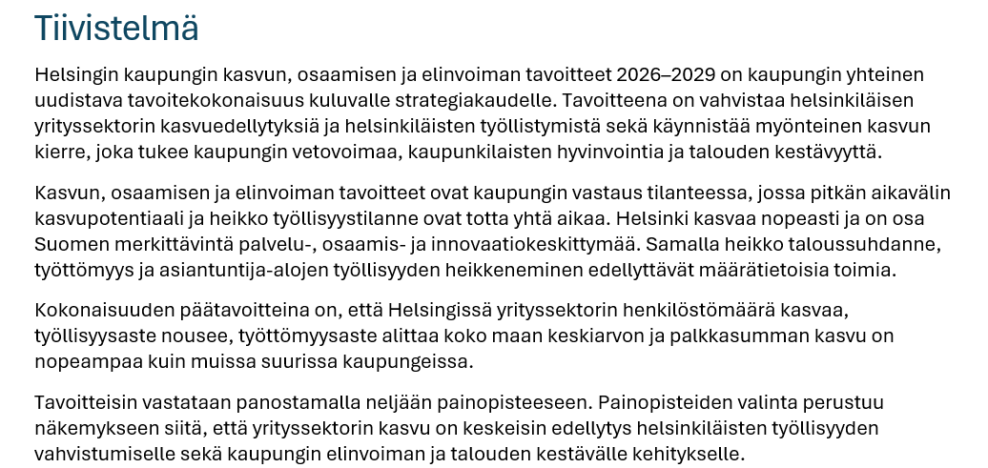
Tavoitteena kasvun kierre
Helsingin kaupungin kasvu, osaamisen ja elinvoiman tavoitteet 2026-2029
Helsinki on yritysten ensisijainen valinta – vetovoimainen ja toimiva kaupunki luo edellytykset yritysten kasvulle
Panostukset kasvuun - määrätietoiset panostukset vauhdittavat kasvua strategian valituilla aloilla
Menestystarinoita innovaatioista – Helsingissä syntyy maailmanluokan innovaatioita ja kasvuyrityksiä
Osaamisesta kasvua – nykyisten ja tulevien helsinkiläisten osaaminen mahdollistaa kasvun

Slide 6
Kasvatus ja koulutus mukana seuraavissa
Panostukset kasvuun
Hyödynnämme meriklusterin kasvumahdollisuudet
Vahvistamme innovatiivisen ja tutkimuslähtöisen liiketoiminnan kasvuedellytyksiä yhdessä korkeakoulujen kanssa
Osaamisesta kasvua
Vahvistamme työnantajalähtöisiä työllisyyttä edistäviä palveluita ja nostamme helsinkiläisten koulutus- ja osaamistasoa
Kasvatamme yrittäjyysosaamista Helsingissä

Slide 7
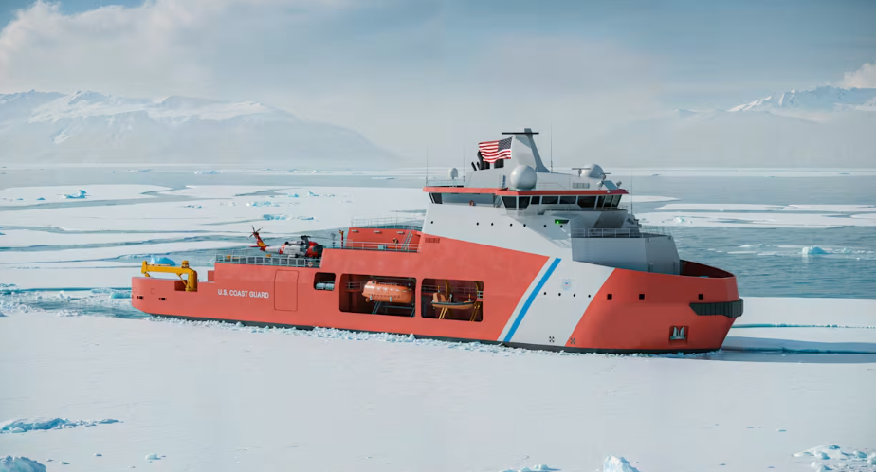
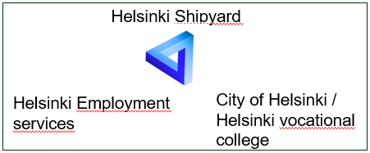
Vahvistamme työnantajalähtöisiä työllisyyttä edistäviä palveluita ja nostamme koulutus- ja osaamistasoa.
Vahvistamme työnantajalähtöisiä työllisyyttä edistäviä palveluita ja nostamme koulutus- ja osaamistasoa
Vahvuutena on saman organisaation alla toiminen (Helsingin kaupunki)
Yhteistyösopimus mahdollista rekrytoivien koulutusten järjestämisen Telakalle Stadin AO:n toteuttamana
Jatkuva vuoropuhelu kaikkien toimijoiden kesken. Aiheina mm. koulutustarpeet ja henkilöstön lisäkoulutus, yhteinen ennakointityö
Perehdytys
Työpaikkaohjaus
työelämäpedagogiikka
Työelämän tarpeisiin reagoiva koulutustoimija
Suuren toimijan mahdollisuudet yhdistää eri tutkintojen osaamisia, esim. ”hitsaava sisustaja”
Koulutusten toteutus noudattaa telakan työvaiheisiin liittyviä tarpeita
Aikuisten haku täsmäkoulutuksiin
  Markkinaehtoinen koulutus
Työvoimakoulutukset osana koulutuskokonaisuutta
Yhteinen ennakointityö: Telakkapolku
Korkeakouluyhteistyö
Telakkayhteistyö luo yhteistä pohjaa jatkokeskustelulle, esimerkiksi älykkäät arktiset ympäristöt

Slide 8
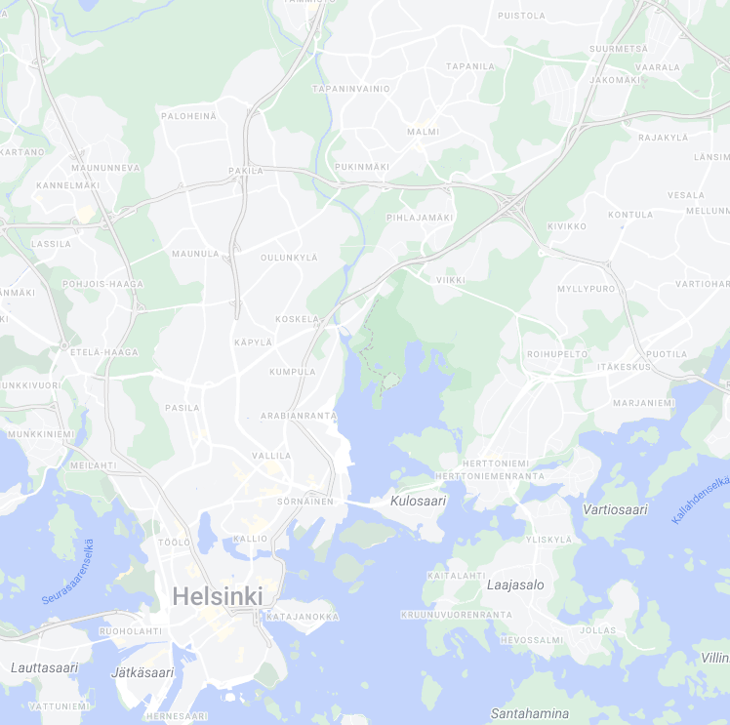
Stadin AO, kampusrakenne 2026
1400
Hattulantie, Ilkantie, Meritalo, Nilsiänkatu, Teollisuuskatu
Muotoilijankatu, Myllypuro, Kullervonkatu, Prinsessantie, Vilppulantie
Roihupelto
K1
Vilppulantie
K2
1100
600
Ilkantie
4500
Myllypuro
650
Kullervonkatu
Roihupelto
K3
450
800
Muotoilijankatu
Prinsessantie
350
1000
Nilsiänkatu
1400
Hattulantie
Teollisuuskatu
1000
Meritalo

Slide 9
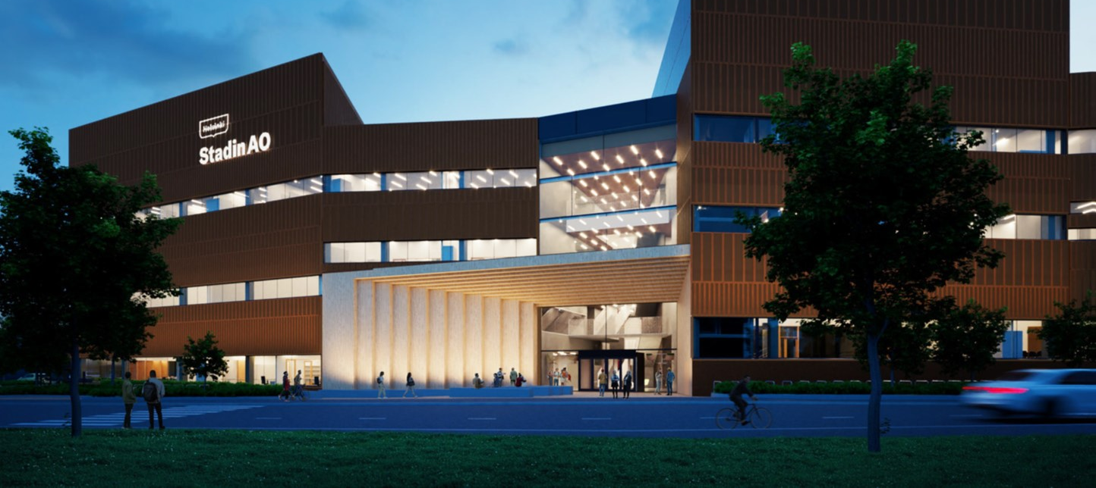
Roihupellon toimipaikka

